Slide 1



사후부착용 IoT LED 시스템
팀명 : 미정
팀원 : 권우영, 최혜리, 정유진, 이효엽

Slide 2
목차
CONTENTS
제품 소개
하나
CONTENTS
제품 기능
둘
CONTENTS
제품 설계
셋
제품 구현 및 디자인
CONTENTS
넷
CONTENTS
다섯
Q&A

Slide 3
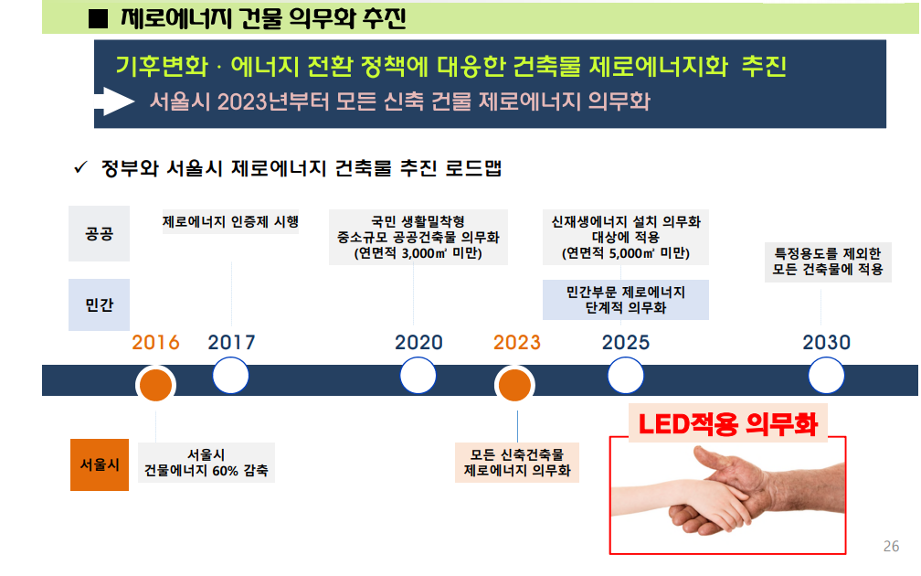
제품 선정이유
하나
기존 전등을 사용할 때 불편함을 느낀다.
기존 전등을 LED 전등으로 교체하는 가정과 기관이 증가하는 추세이다.
기존의 전등을 개선한 제품들은 현재 높은 가격대를 유지하고 있다.

Slide 4
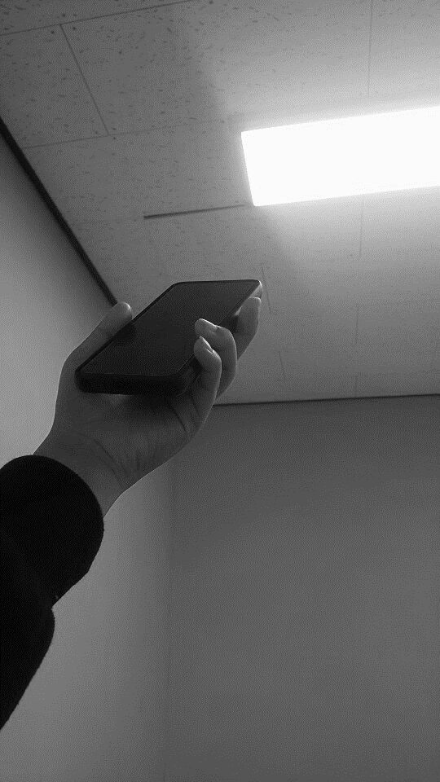


제품 소개
하나
(제품이름)은 스마트 디바이스를 통해 전등을 제어한다.

Slide 5
제품 기대 효과
사진 및 기대효과
1 .제품 소개
3) 제품 기대효과
하나
외부에서의 입력으로 전등을 끔으로써 전기비용을 절약할 수 있다.
오래 집을 비울 경우( ex 출장, 여행 )전등을 조절하여 범죄를 예방할 수 있다.
LED를 조절하여 여러 분위기를 연출 할 수 있다.
집에 들어가기 전에 전등을 킴으로써 두려움 없이 집에 들어갈 수 있다.
디스플레이를 통해 날씨를 확인할 수 있어 예기치 않은 날씨 변화를 대비할 수 있다.

Slide 6
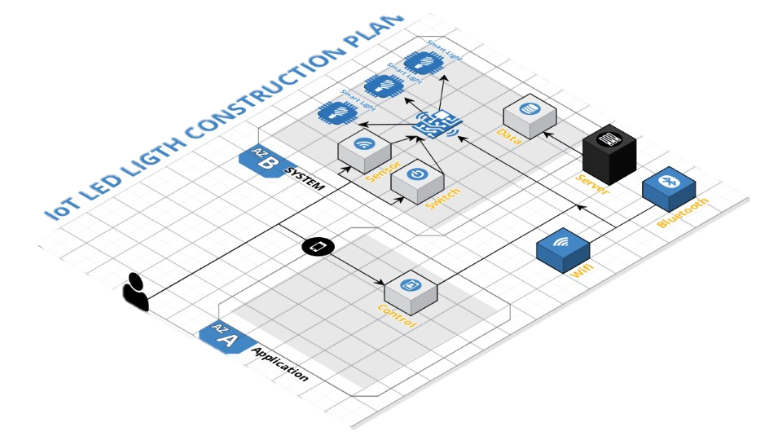
제품 기능
1) 제품의 구조 및 기능
제품 기능
둘
외부의 입력으로 전등의 스위치를 ON/OFF
전등의 ON/OFF 예약
사람이 없을 시에 자동으로 꺼지는 전등
사용자의 기호에 맞게 조절가능한 LED
디스플레이로 표현되는 그날의 날씨

Slide 7
제품 설계
1) 하드웨어
셋
Module | Model | Specification
Arduino | NANO | Microcontroller ATmega328
Wifi | ESP8266 ESP-12F | 802.11b/g/n Wi-Fi SOC
Bluetooth | HM-10 BLE | 2.4GHz ISM band
Relay | robotdyn 1 relay, 5v | 10A (250V AC/60V DC)
converter | NER-15966 | LV(3.3v) HV(5.5v)

Slide 8
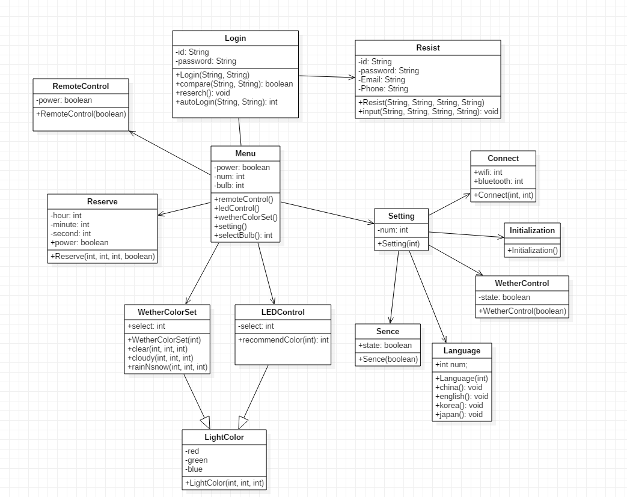
제품 설계
1) 제품의 구조 및 기능
구조도를 통해 세부적인 내용으로
셋

Slide 9
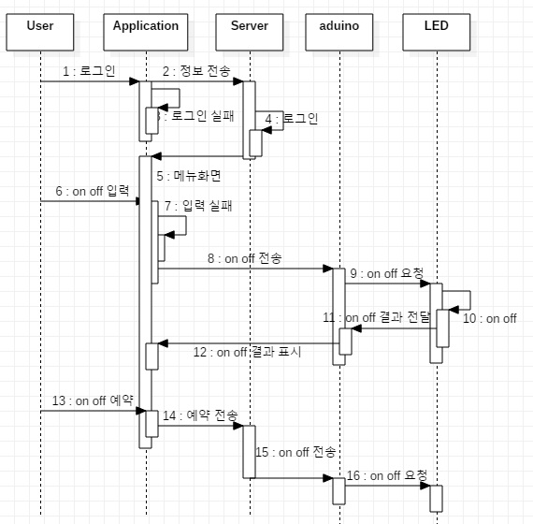
제품 설계
1) 제품의 구조 및 기능
구조도를 통해 세부적인 내용으로
셋

Slide 10
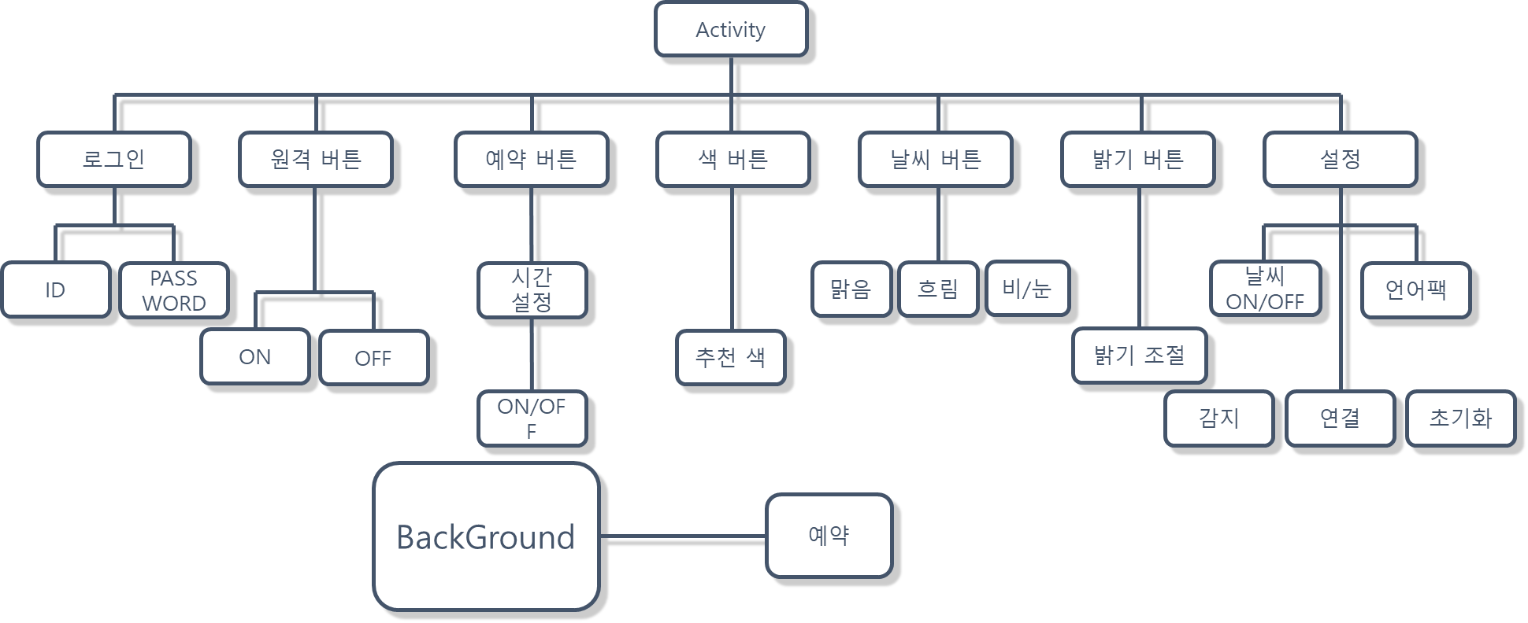
제품 설계
App component
2) 소프트웨어
셋

Slide 11
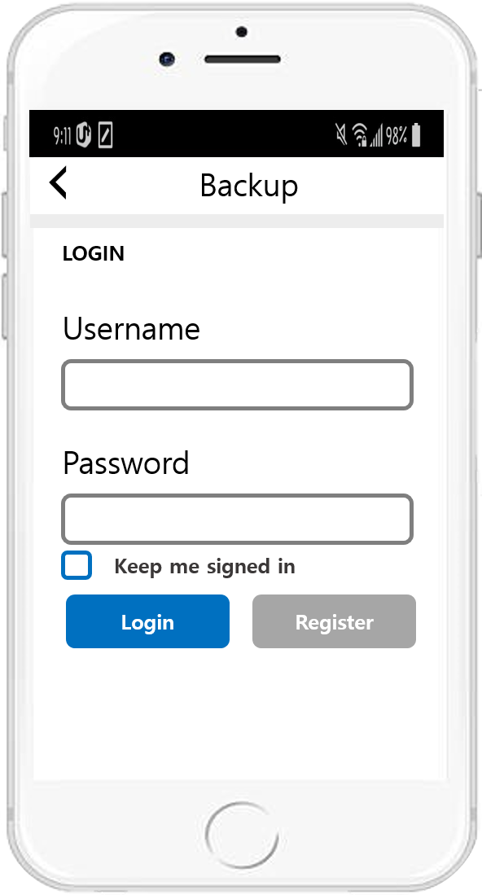
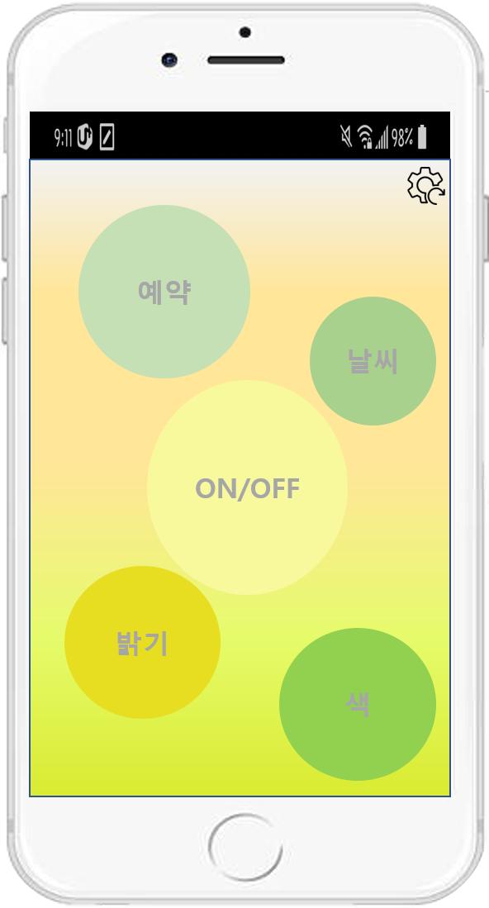
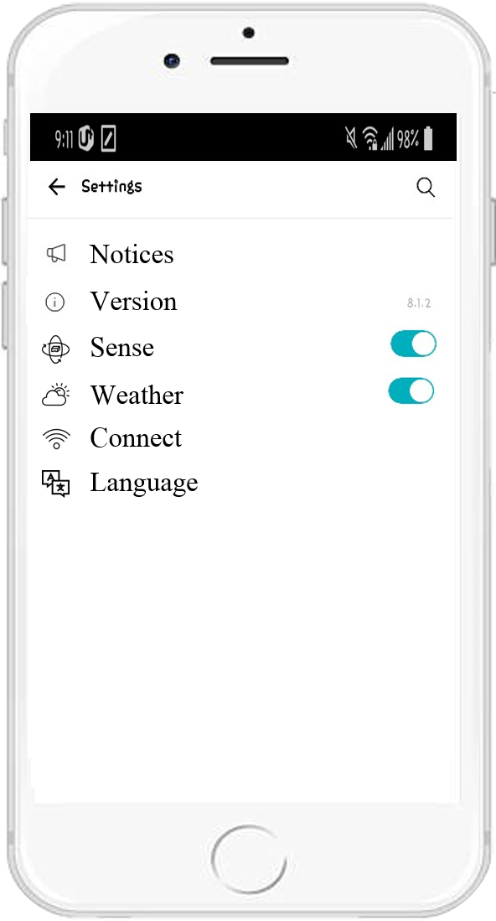
제품 구현(UI 디자인)
넷

Slide 12
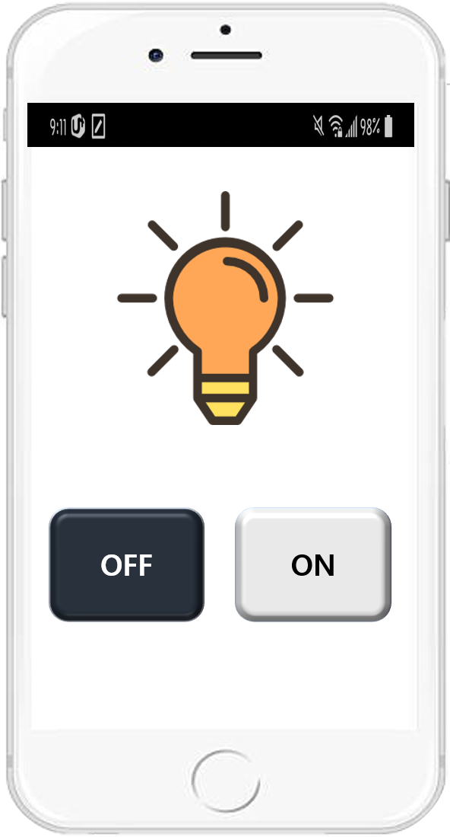
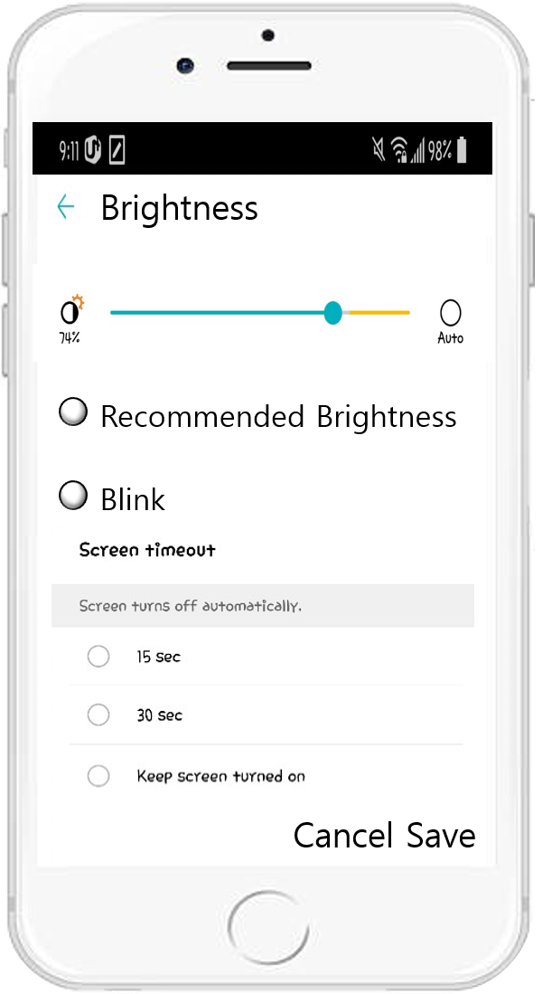
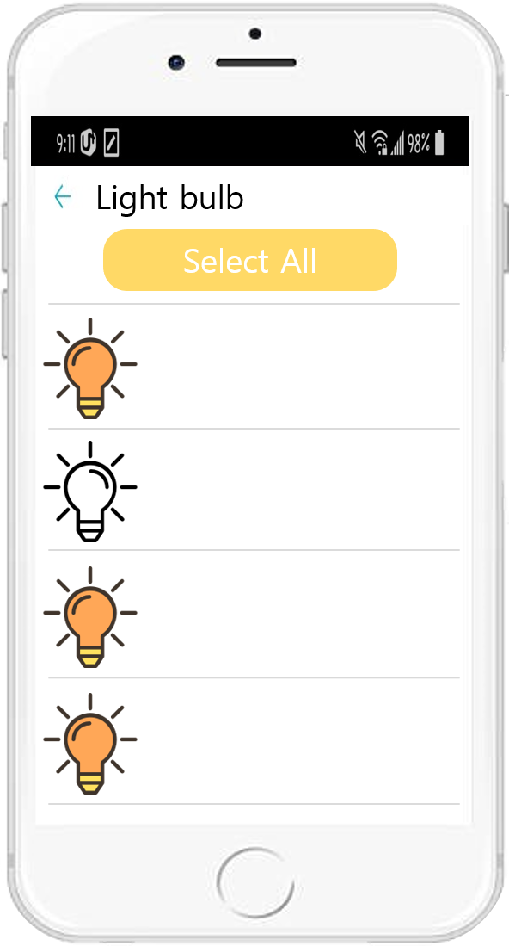
제품 구현(UI 디자인)
넷

Slide 13
제품 구현(3가지 핵심)
넷
구현 가능성
활용성
시장 경쟁력

Slide 14
Q&A

Slide 15

THANK U

